Slide 1
APP MÓVIL DESARROLLADA CON METODOLOGÍA ÁGIL PARA IOT CONTROLADA DESDE UNA RED LAN/WAN CON PLACA DE DESARROLLO DE HARDWARE LIBRE (ARDUINO)
Maestría en Gerencia de Sistemas
Promoción XVII
Presentación Artículo Científico
Previo a la obtención del Titulo de Master en Gerencia de Sistemas
Estudiante
XAVIER VILLAMIL

Slide 2
TEMA DEL ARTÍCULO CIENTÍFICO
APP MOVIL DESARROLLADA CON METODOLOGÍA AGIL PARA IOT CONTROLADA DESDE UNA RED LAN/WAN CON PLACA DE DESARROLLO DE HARDWARE LIBRE (ARDUINO)

Slide 3
OBJETIVOS
Objetivo general:
Desarrollar una aplicación móvil por medio de una metodología de desarrollo de software ágil para IoT controlada desde una Red LAN/WAN con placas de desarrollo de hardware libre (Arduino).
Objetivos Específicos:
Determinar una metodología de Desarrollo de Software ágil para la construcción práctica de una APP móvil.
Desarrollar una APP móvil para IoT controlada desde una Red LAN/WAN con placas de desarrollo de hardware libre (Arduino)

Slide 4
PROBLEMÁTICA
Dentro del ámbito tecnológico las aplicaciones móviles, así como el uso de teléfonos inteligentes se han vuelto parte de la vida cotidiana, de ahí surge la necesidad de la creación de aplicaciones móviles apoyado en IoT, que es lo que está al orden del día en la actualidad.
Varias formas de construcción existen a la hora de la creación de aplicaciones móviles pero no facilitan su uso y la metodología para el desarrollo no es sencilla, por ello se pierde el interés y solo las personas que se desenvuelven en la programación en el área de TI son los llamados a realizar ciertas aplicaciones.
Las empresas cuentan en sus Datacenter con algunas alertas ya sea vía mail o SMS como notificación de la problemática que se presente, pero el plan de acción a esas alertas es movilizar al personal hacia el sitio a ejecutar trabajos manuales o a su vez tener personal de forma presencial al pendiente de dichos incidentes y muchas de las veces la solución frecuente a dichos inconvenientes es el apagado y prendido de los equipos.

Slide 5
RESUMEN DEL ARTÍCULO
La presente investigación está enfocada en el desarrollo de una App móvil en un ambiente amigable como es MIT app inventor, basada en el análisis de una metodología ágil de desarrollo de aplicaciones móviles, todo esto como parte del Internet de las cosas (IoT) que a su vez pueda ser controlada desde una red LAN o WAN interactuando con las placas de desarrollo de hardware libre Arduino Uno y Shield Arduino Ethernet, tomando como espacio físico un Datacenter en el cual se puedan monitorear por medio de sensores la temperatura, humedad, grabación y reproducción de sonidos, además el apagado o encendido de focos (led) y movimiento de motores paso a paso para simular la ejecución de alguna acción.
Artículo Aceptado por la Conferencia ICITS’ 19 con fecha: 20 de octubre de 2018

Slide 6
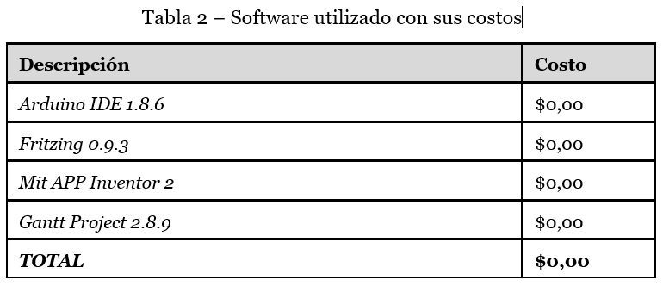
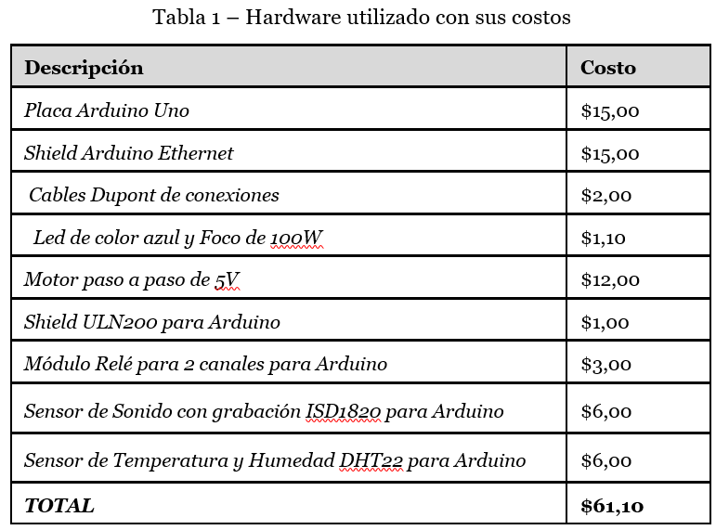
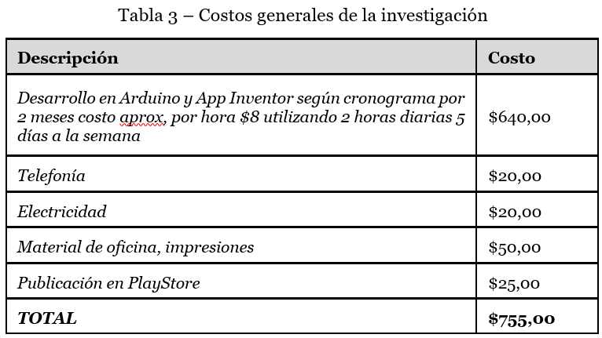
MATERIALES Y COSTOS

Slide 7
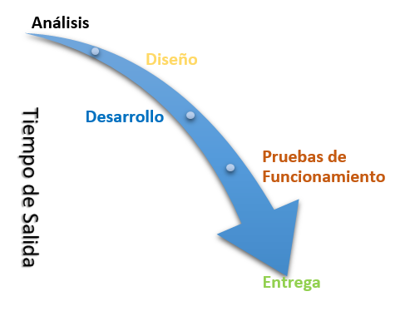
Metodología ágil de desarrollo
Dr. Móvil (Gasca Mantilla, 2014)

Slide 8
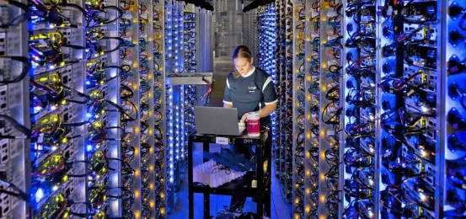
Fase de Análisis
COMPONENTES TECNOLÓGICOS DEL PROYECTO
Metodología ágil de desarrollo
Herramienta de desarrollo ágil de aplicaciones móviles
IoT
Red LAN / WAN
APP MÓVIL
HARDWARE LIBRE ARDUINO
DATACENTER

Slide 9
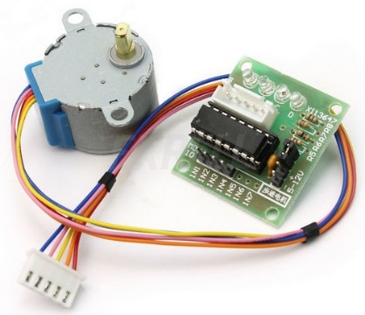
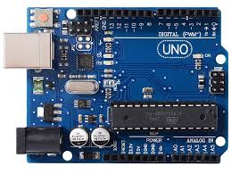
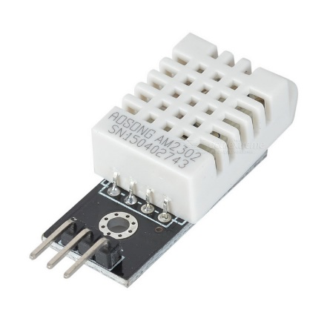
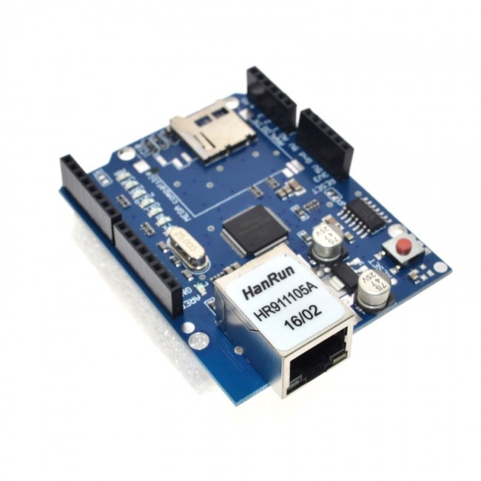
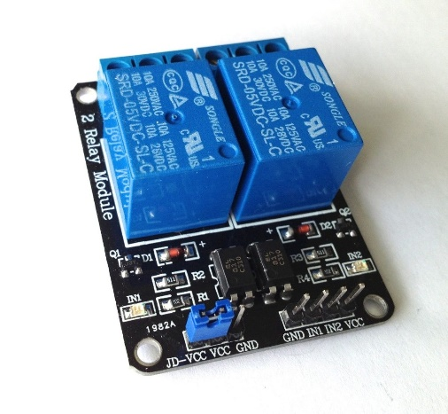
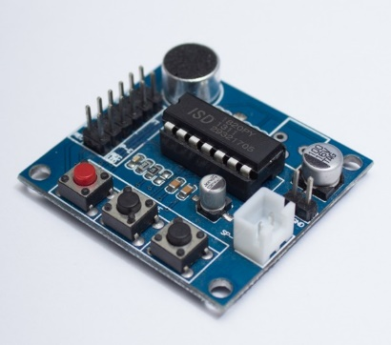
Desarrollo de Hardware libre Arduino
SENSOR DE TEMPERATURA Y
HUMEDAD DHT22
MOTOR PASO A PASO
y ULN200
ARDUINO UNO
RELÉ 2 CANALES
SHIELD ETHERNET
SENSOR DE SONIDO CON
GRABACIÓN ISD 1820

Slide 10
Fase de Diseño
Definición de Tiempos

Slide 11
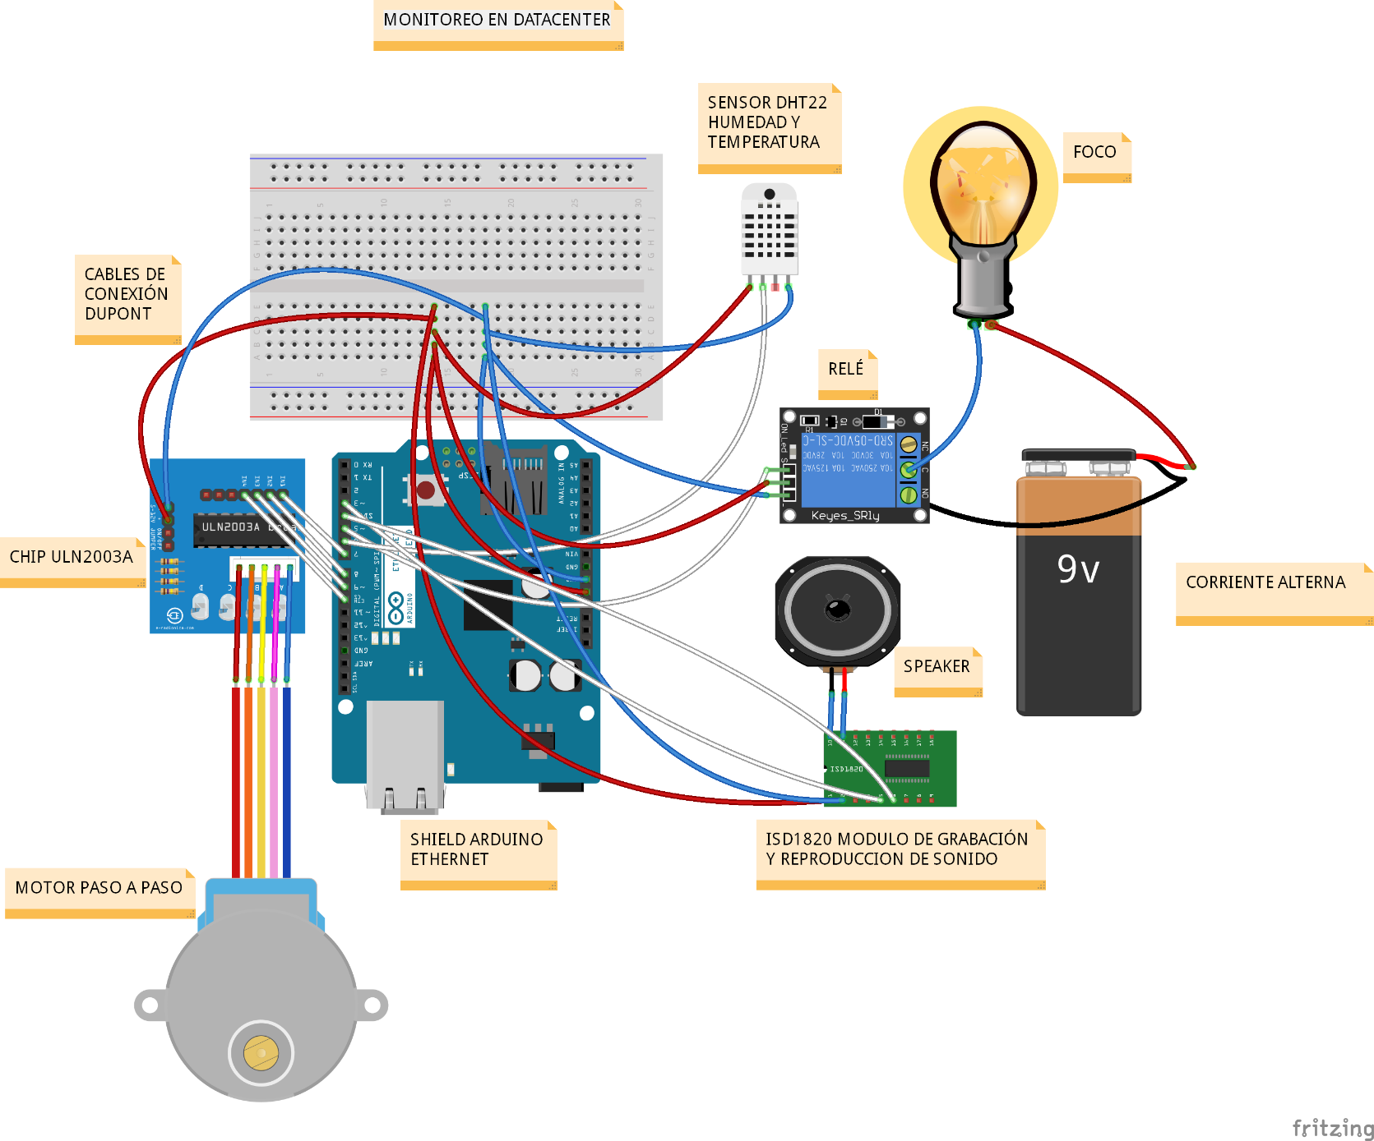
Esquema Electrónico Aplicado

Slide 12
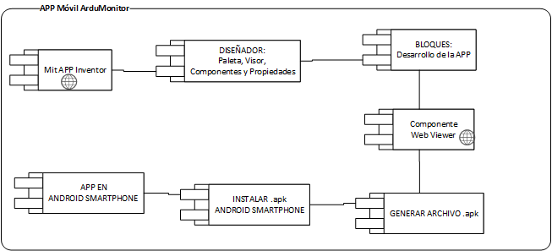
Diagrama de Componentes

Slide 13
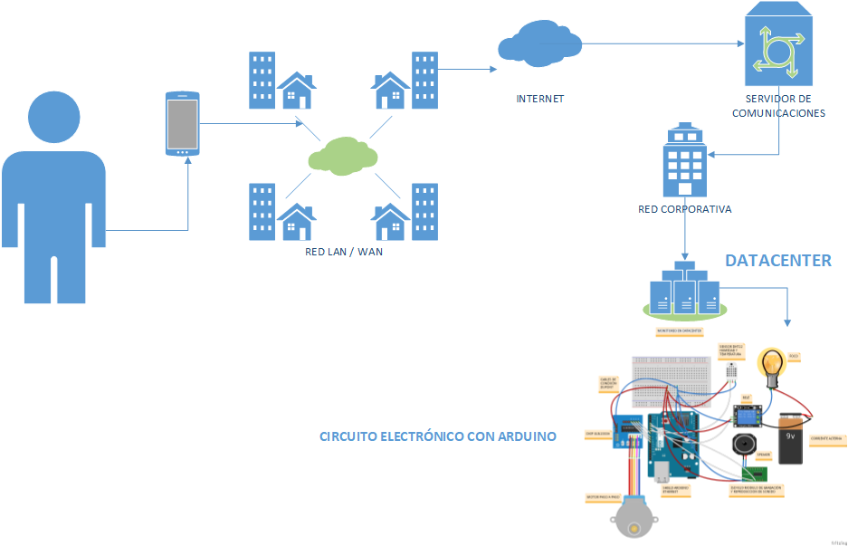
DIAGRAMA DE DESPLIEGUE

Slide 14
Fase de Desarrollo
Entorno de Desarrollo de Software móvil (Mit App Inventor 2)
MIT App Inventor es un entorno de programación intuitiva y visual que permite a todos, crear aplicaciones totalmente funcionales para teléfonos inteligentes y tabletas. La gente que empieza con MIT App Inventor puede generar una primera aplicación simple en menos de 30 minutos. Esta herramienta basada en bloques facilita la creación de aplicaciones complejas de alto impacto en mucho menos tiempo que los entornos de programación tradicionales.
El proyecto MIT App Inventor busca democratizar el desarrollo de software al capacitar a todas las personas, especialmente los jóvenes, para pasar del consumo de tecnología a la creación de tecnología. (Inventor, 2018)
DESARROLLO SKETCH ELECTRÓNICO EN IDE ARDUINO 1.8.5 disponible en:
https://www.dropbox.com/s/97mvs10ef8qd62g/ardueth1.ino?dl=0

Slide 15
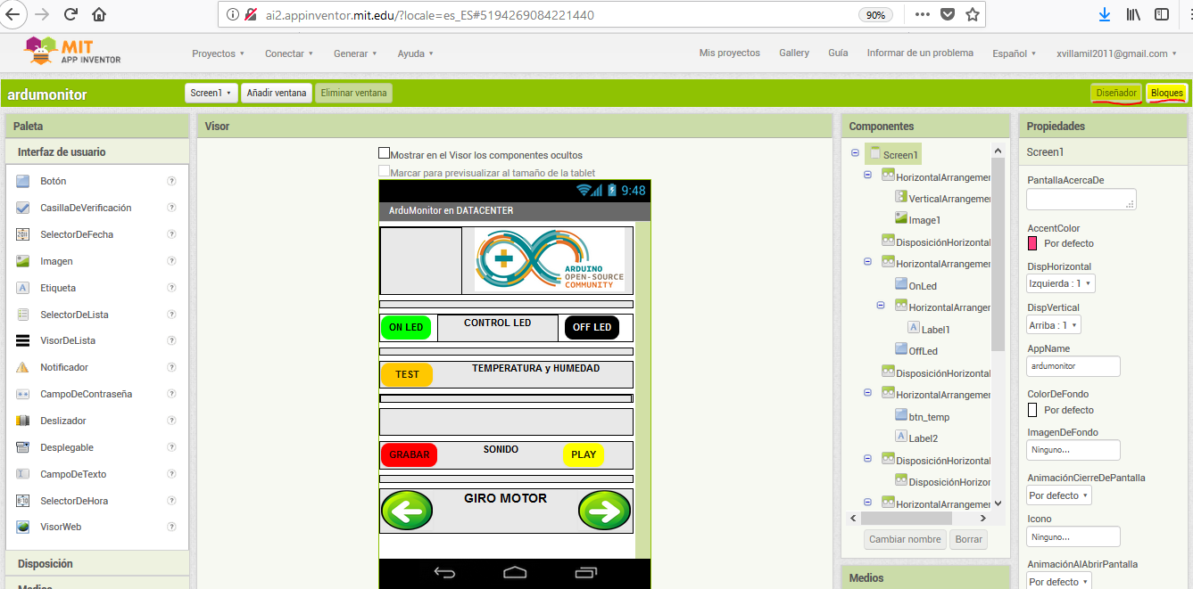
Entorno Diseñador Mit App Inventor

Slide 16
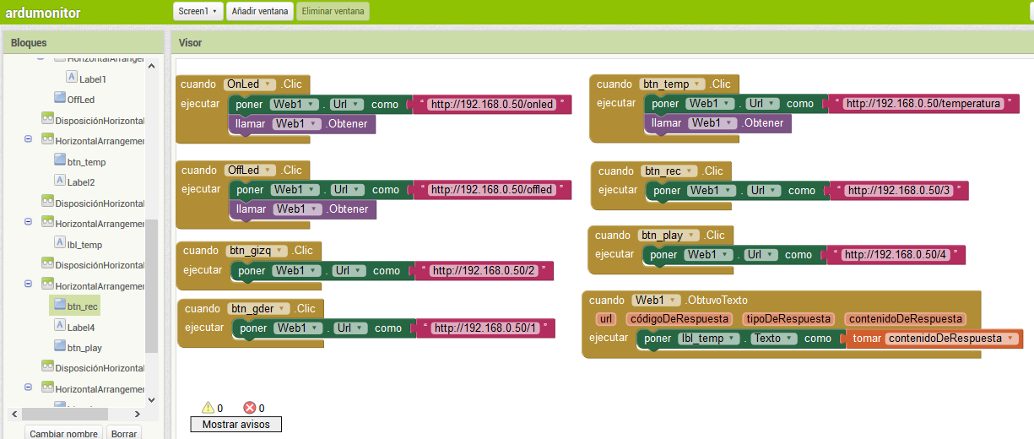
Entorno Bloques Mit App Inventor

Slide 17
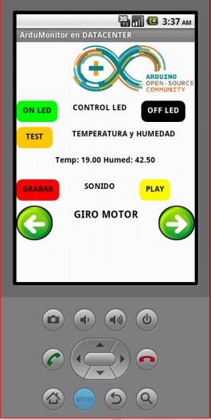
App ArduMonitor

Slide 18
Fase de Pruebas de Funcionamiento
1. Control Led
2. Temperatura y Humedad
3. Mensajes
4. Sonido
5. Giro motor

Slide 19
Fase de Entrega
La APP Móvil ArduMonitor se la puede descargar en la siguiente dirección web:
https://www.dropbox.com/s/gby3wujvq5eix2c/ardumonitor.apk?dl=0

Slide 20
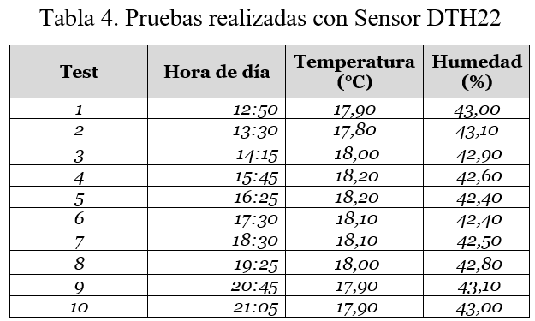
RESULTADOS ESPERADOS
Como resultado de la investigación planteada es la APP ArduMonitor basada en la Metodología ágil de desarrollo de aplicaciones móviles Dr. Móvil utilizando el diseño y la programación en bloques por medio del portal web Mit App inventor (Inventor, 2018) interactuando programación en Arduino utilizando como medio de comunicación IoT.
A su vez se puede determinar que los datos arrojados por el sensor de temperatura y humedad DTH22 son ajustados a la realidad y confiables de acuerdo a las pruebas realizadas en el lapso de un día con varios test (10) en un Datacenter real como lo muestra la Tabla 4.

Slide 21
CONCLUSIONES
Se concluye que el proyecto de software de la presente investigación tuvo cierta complejidad ya que el entorno en la que se desenvuelve la App móvil tiene un enfoque hacia IoT, por esta razón durante el desarrollo no se tenían ciertos conocimientos en la forma de interconectar dicha App vía LAN/WAN para que recepte los datos enviados desde el hardware libre Arduino conectado a sus sensores, módulos, leds y motor paso a paso. Cabe señalar que fue de gran ayuda la Metodología ágil aplicada al desarrollo de App Móviles “DR. Móvil”, ya que cada una de sus fases son muy claras y enriquecen la forma en la que se avanza con el proyecto y la documentación es concreta. Se concluye que la APP Móvil “ArduMonitor” interactúa perfectamente utilizando como medio una Red LAN/WAN con la placa de desarrollo de hardware libre Arduino y el Shield ethernet, a su vez todos los factores para monitorear un Datacenter fueron muy prácticos que arrojan datos reales y confiables.

Slide 22
RECOMENDACIONES
Se recomienda aplicar lo expuesto en la presente investigación para que sirva como referente de futuros proyectos relacionados a IOT, que puedan aportar a las áreas de tecnología de las organizaciones o a cualquier persona que guste de los sistemas informáticos o la electrónica a explotar sus ideas y transformarlos en emprendimientos reales en beneficio de la sociedad de la información.

Slide 23
GRACIAS POR SU GENTIL ATENCIÓN

